Slide 1




Recomendaciones de
la OMS sobre atención
materna y neonatal
para una experiencia
posnatal positiva

Slide 2

Índice
Resumen ejecutivo
01
02
03
04
Introducción
Métodos
Recomendaciones
Implementación
Páginas vii-xvi
Páginas 1-2
Páginas 3-11
Páginas 12-194
Páginas 195-197
Atención posnatal y la agenda 2030 para el desarrollo sostenible
El periodo posnatal:
un momento crítico
para las mujeres
y los recién nacidos
¿Qué es la atención posnatal?
Cobertura y calidad
de la atención posnatal
Alcance de la directriz
Colaboradores
de la directriz
Preguntas principales
Confianza en la evidencia
Elaboración de las recomendaciones
Integración de las recomendaciones
Atención materna
Atención del recién nacido
Intervenciones de los sistemas de salud y de promoción de la salud
El modelo de atención posnatal de la OMS
Puesta en contexto
de la directriz
Herramientas de adaptación de las recomendaciones
de la OMS

Slide 3
Índice
05
06
07
08
Difusión
Cuestiones de aplicabilidad
Seguimiento
y evaluación
Actualización
de la directriz
Página 198
Página 199
Página 200
Página 201
Lanzamiento mundial
con comunicado de prensa
Artículo en el sitio web
de la OMS
Resúmenes de evidencia
Traducciones
Contenido en
redes sociales
Blog
Posibles obstáculos
a la implementación
Marco de seguimiento
Indicadores sugeridos
Enfoque de directrices vivas
¿Preguntas sobre
la nueva directriz?
Contacto con la OMS

Slide 4

Introducción
Atención posnatal y la agenda 2030 para el desarrollo sostenible
El periodo posnatal: un momento crítico para las mujeres y los recién nacidos
¿Qué es la atención posnatal?
Cobertura y calidad de la atención posnatal
Alcance de la directriz: ¿quién y qué?
01

Slide 5



Atención posnatal y la agenda 2030 para el desarrollo sostenible
Las agendas mundiales están ampliando su enfoque para garantizar que las mujeres y los bebés no solo sobrevivan, sino
que prosperen y alcancen su pleno potencial de salud y bienestar
Y reconocen el período posnatal como un momento crítico para
las mujeres y los recién nacidos, las parejas, los padres, los cuidadores
y las familias.
Los servicios de atención posnatal
son un componente fundamental de
la continuidad de la atención materna, neonatal e infantil.

Slide 6


Atención posnatal y la agenda 2030 para el desarrollo sostenible
La carga de mortalidad y morbilidad maternas
y neonatales sigue siendo excesivamente alta,
y no se han utilizado al máximo las oportunidades de mejorar el bienestar materno ni de apoyar
el cuidado cariñoso y sensible del recién nacido.
Hasta 30 % de las muertes maternas
se producen después del parto
  17 de cada 1000 bebés nacidos vivos
  mueren durante el primer mes después
  del nacimiento
Mariam Mahamame lleva a su hijo en un portabebés mientras camina hacia un centro de salud en Gao, Malí, en 2014.
© UNICEF/UNI162675/Phelps

Slide 7
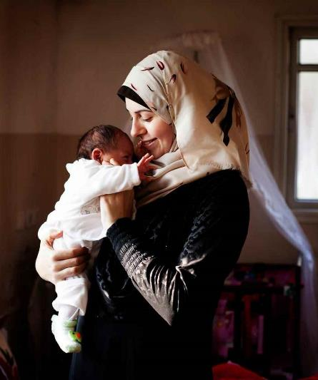
El periodo posnatal: un momento crítico para las mujeres y los recién nacidos
¿Cuándo es?
El período posnatal se define aquí como el período que comienza inmediatamente después del nacimiento del bebé y dura hasta seis semanas (42 días) después del nacimiento.
Inmediato
(primeras 24 horas)
Precoz
(día 2 a día 7)
Tardío
(día 8 a día 42)
Safa Manasra con su primer hijo Asil en Shejaiya, Palestina, en 2014. © UNICEF/UNI176354/d’Aki

Slide 8
¿Qué es la atención posnatal?
Objetivos
Mantener y promover la salud y el bienestar
  Identificación de riesgos (evaluaciones, detección)
  Prevención de complicaciones
  Fomentar el apoyo de la familia y la comunidad
  Atender las necesidades sociales y de salud
Contenidos
Atención de la madre
Atención del recién nacido
Iniciativas y políticas de los sistemas de salud para fomentar la unidad familiar y promover la prestación de atención
de calidad

Slide 9
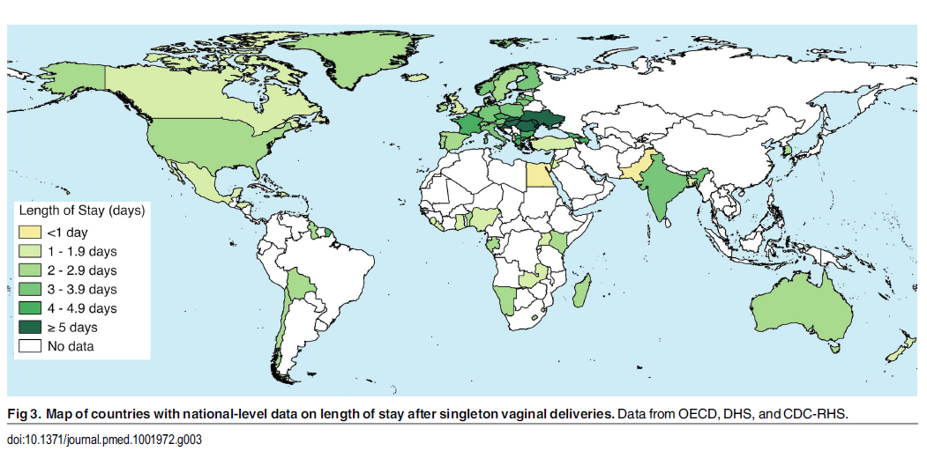
La cobertura y la calidad están por debajo de los objetivos mundiales
La duración de la internación en el centro de salud después del parto varía ampliamente entre los países
La cobertura y la calidad de la atención posnatal para las mujeres y los recién nacidos tienden a ser relativamente pobres y
se pierden oportunidades para aumentar el bienestar y apoyar la atención al recién nacido.
71 países (DHS, OCDE, CDC)
+ ENLACE: Campbell et al. 2016. Length of stay after childbirth in 92 countries and associated factors in 30 low- and middle-income countries: compilation of reported data and a cross-sectional analysis from nationally representative surveys

Slide 10
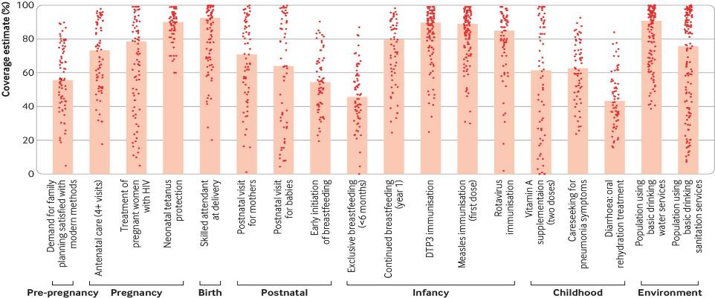
La cobertura y la calidad están por debajo de los objetivos mundiales
La cobertura de los contactos de APN es una de las más bajas en todo el proceso de atención a mujeres
y niños.
La mediana de cobertura de atención posnatal de rutina dentro de los
dos días posteriores al parto sigue estando por debajo de los objetivos mundiales para 2025:
La figura indica la cobertura de la atención posnatal de rutina en los dos días posteriores al parto (mediana)
+ ENLACE: Requejo et al., 2020. Assessing coverage of interventions for reproductive, maternal, newborn, child, and adolescent health and nutrition
Mujeres = 71 %
Recién nacidos = 64 %

Slide 11

Alcance de la directriz: ¿quién?
Esta directriz es pertinente para la atención de todas las mujeres y las adolescentes en el período posparto,
y de los recién nacidos en cualquier centro de salud o entorno comunitario, a menos que se indique lo contrario
en una recomendación específica.
Partiendo de la premisa de que todas las mujeres y los recién nacidos merecen atención de alta calidad, las directrices
se centran en el conjunto de cuidados posnatales básicos
y esenciales.
El término “mujeres y recién nacidos sanos” se utiliza para describir a las mujeres o adolescentes después del parto y a sus recién nacidos que no tienen factores de riesgo o enfermedades aparentes, y que parecen estar sanos en general.
Una madre sostiene a un bebé sonriente, Kazajistán. UNICEF Kazakhstan/2016/Kim

Slide 12
Alcance de la directriz: ¿quién?
Algunas mujeres y sus recién nacidos pueden tener necesidades sociales
y de salud adicionales que no se contemplan en estas directrices, incluso en caso de muerte de la mujer o del bebé.
Por lo tanto, esta directriz complementa las directrices existentes de la OMS sobre la atención inmediata de la mujer y el recién nacido después del parto, el tratamiento de las complicaciones durante el embarazo, el parto y el periodo posnatal y la atención del niño prematuro y de bajo
peso al nacer.
Las personas con necesidades adicionales pueden ser también adolescentes y personas pertenecientes
a grupos prioritarios, como las que viven en entornos rurales, las que se enfrentan a dificultades económicas, las pertenecientes a minorías étnicas, religiosas y raciales, las migrantes y desplazadas o afectadas por la guerra, las mujeres y niñas solteras, las sobrevivientes de violencia sexual y de género,
las madres de alquiler, las trabajadoras sexuales, las personas transgénero o no binarias, las personas
con discapacidades o problemas de salud mental y las que viven con VIH.

Slide 13
Alcance de la directriz: ¿Qué? ¿Cuándo y dónde?
¿Por quién? ¿Cómo?
Planes para el parto
Momento del alta, hora
y lugar de los contactos, preparación para el alta
Intervenciones individuales
Evaluaciones, detección, medidas preventivas, intervenciones para síntomas fisiológicos comunes, intervenciones de nutrición, lactancia materna, vacunación, atención receptiva, seguridad
y protección; prácticas de autocuidado y cuidado familiar
¿Cuándo
y dónde?
¿Qué?
Sistemas de salud y promoción de la salud
Políticas basadas en los centros, promoción de la salud, apoyo, educación, gestión del personal,
salud digital
Proveedores competentes
y motivados
Personal calificado, trabajadores de la
salud comunitarios
¿Por
quién?
¿Cómo
apoyar?

Slide 14
Métodos
Colaboradores de la directriz
Preguntas principales
Confianza en la evidencia
Elaboración de las recomendaciones
Integración de las recomendaciones
02

Slide 15

Colaboradores de la directriz
    Grupo Directivo de la OMS
    Miembros del personal de los Departamentos de Salud de la Madre, el Recién Nacido, el Niño y el Adolescente y Envejecimiento (MCA), de
    Salud Mental y Consumo de Sustancias (MSD), de Nutrición y Seguridad Alimentaria (NFS) y de Salud Sexual y Reproductiva e Investigaciones conexas (SHR), que dirigieron el proceso de elaboración de las directrices.
    Grupo de Elaboración de Directrices (GDG)
    Un grupo diverso de 21 expertos externos y partes interesadas de las seis regiones de la OMS con experiencia en investigación, práctica clínica, políticas y programas, métodos de elaboración de directrices relacionadas con prácticas de atención posnatal y prestación de servicios, y representantes de pacientes/consumidores.
    Los miembros fueron identificados de forma que se garantizara
    la representación geográfica y el equilibrio de género y no tuvieran
    conflictos de intereses significativos.

Slide 16
Colaboradores de la directriz
    Grupo de Revisión Externa
    Seis expertos técnicos y partes interesadas en la prestación y la experiencia de la atención posnatal basada en evidencia. El Grupo de Revisión Externa revisó el documento final para identificar cualquier error de hecho y aportar observaciones sobre la claridad del lenguaje, las cuestiones contextuales
    y las implicaciones para la implementación.
    Grupo de Trabajo Técnico
    Los metodólogos de las directrices y los jefes de los equipos de revisión sistemática, que trabajaron estrechamente con el Grupo Directivo
    de la OMS para sintetizar las pruebas y otras consideraciones para
    la elaboración de las recomendaciones.
    Socios externos y observadores
    Representantes de la Fundación Bill y Melinda Gates, FIGO, ICM, IPA, UNICEF, UNFPA y USAID.

Slide 17
Preguntas principales
Las mujeres quieren...
Énfasis en lo que les importa a las mujeres
Adaptarse
a su nueva identidad
desarrollar confianza y habilidad como madres
    Se realizó una síntesis de las pruebas cualitativas para comprender lo que las mujeres quieren, necesitan y valoran durante el periodo posnatal. El resultado fue el siguiente:
    La fase posnatal es un periodo de transición importante caracterizado por cambios en la identidad propia,
    la redefinición de las relaciones, las oportunidades de crecimiento personal y los cambios en el comportamiento sexual a medida que las mujeres se adaptan a su nueva situación de madres y como individuos dentro de su propio contexto cultural, también marcado por sentimientos
    de intensa alegría y felicidad y amor por su bebé.
adaptarse a los cambios en las relaciones íntimas y familiares
(incluso con el bebé)
contar con apoyo e información coherentes, culturalmente apropiados y comprensibles
superar los desafíos físicos y emocionales normales

Slide 18

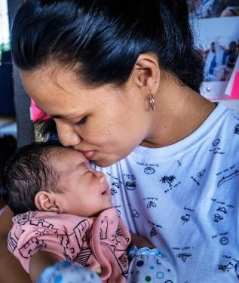
Preguntas principales
Énfasis en lo que les importa a las mujeres
    En general, las mujeres quieren una experiencia posnatal positiva:
    Una experiencia posnatal positiva se define como aquella en
    la que las mujeres, sus parejas, los padres, los cuidadores
    y las familias reciben información y tranquilidad de manera constante por parte de trabajadores de la salud motivados.
    Se reconocen las necesidades de salud, sociales y de desarrollo tanto de las mujeres como de los bebés, dentro de un sistema sanitario dotado de recursos y flexible que respeta su
    contexto cultural.
    Por lo tanto, la OMS utilizó un proceso consultivo para identificar las cuestiones prioritarias relacionadas con la eficacia de las prácticas clínicas y no clínicas destinadas a ayudar a las mujeres a alcanzar sus expectativas con respecto
    al periodo posnatal.
Fuente: OMS

Slide 19





Confianza en la evidencia
El enfoque GRADE
  Revisiones sistemáticas de pruebas cuantitativas
  Implicaciones de los recursos, rentabilidad
  y evidencia de equidad
  Revisiones sistemáticas de pruebas cuantitativas
    “¿Cuáles son los efectos deseables
    e indeseables de la intervención?”
    y “¿Cuál es la certeza de la evidencia
    sobre los efectos?”
    “¿Existe incertidumbre o variabilidad importante en cuanto a la valoración de los resultados asociados con la intervención por parte de las mujeres?” y “¿Es la intervención aceptable y viable de aplicar por parte de las mujeres, los prestadores de atención sanitaria y las partes interesadas relevantes?”
    “¿Cuáles son los recursos asociados con la intervención?”, “¿Es la intervención/opción rentable?”, “¿Cuál es el impacto previsto
    en la equidad sanitaria?”
  Marcos GRADE de la Evidencia a la Decisión (EtD) Incluyen la consideración explícita y sistemática de la evidencia sobre las intervenciones priorizadas en términos
  de efectos, valores, recursos, equidad, aceptabilidad
  y viabilidad.

Slide 20

Elaboración de las recomendaciones
Adaptación a la pandemia de Covid-19
Entre septiembre de 2020 y junio de 2021 se celebraron nueve reuniones virtuales del GDG cada 1-2 meses.
Debido a la necesidad de adaptarse a las distintas zonas horarias, cada reunión del GDG duró un máximo de 3 horas.
Dado que las reuniones virtuales se llevaron a cabo durante un largo periodo de tiempo, el Grupo Directivo de la OMS proporcionó por lotes a los miembros del GDG los marcos
de EtD, incluidos los resúmenes de evidencias, los perfiles de evidencia GRADE y otros documentos relacionados con cada recomendación, a medida que los documentos se redactaban antes de las reuniones del GDG.
    Foto de Chris Montgomery en Unsplash

Slide 21


Elaboración de las recomendaciones
Síntesis de pruebas
Las reuniones del GDG se llevaron a cabo para llegar a un consenso sobre cada recomendación, incluyendo su dirección y,
en algunos casos, el contexto específico, basándose en los marcos de EtD, los perfiles de evidencia GRADE y los resúmenes de evidencias.
+
+
Perfiles de evidencia
GRADE
Marcos
de EtD
Resúmenes
de evidencias

Slide 22

Elaboración de las recomendaciones
Recomendada en contextos específicos
No recomendada
Recomendada con investigación rigurosa
Alcanzar el consenso
Recomendada
Se definió el consenso como el acuerdo de tres cuartas partes o más
del GDG, siempre que los que no estuvieran de acuerdo no tuvieran una posición firme.
En consonancia con otras directrices de la OMS publicadas recientemente que utilizan marcos de EtD, el GDG clasificó
cada recomendación en una de las cuatro categorías siguientes.

Slide 23
Integración de las recomendaciones
Recomendaciones existentes de la OMS relativas a atención posnatal
A fin de armonizar y consolidar en un solo documento todas las recomendaciones pertinentes para la atención de mujeres sanas y bebés sanos en el
periodo posnatal, se identificaron las recomendaciones existentes de la OMS que estaban dentro del alcance de la atención posnatal esencial y de rutina, y que fueron aprobadas previamente por el Comité de Examen de Directrices, se presentaron al GDG
y se integraron en esta directriz.
“Extraída de”
Recomendación tomada de la directriz asociada
sin modificación ni revalidación.
“Extraída y adaptada de”
Recomendación adaptada a los fines de la directriz de atención posnatal. En este caso, se consultó a los departamentos pertinentes de la OMS que elaboraron la directriz específica para confirmar que las adaptaciones eran factibles dada
la base de evidencia.

Slide 24
Recomendaciones
A Atención materna
B Atención del recién nacido
C Intervenciones de los sistemas de salud y de promoción de la salud
03

Slide 25

Se incluyen 63 recomendaciones
31
recomendaciones nuevas/actualizadas
32
recomendaciones integradas
  Las recomendaciones se agrupan en:
  Se presentan otras subcategorías de recomendaciones para la atención materna y neonatal (por ejemplo, “medidas preventivas”, “intervenciones de nutrición”, “lactancia materna”).
      La directriz completa y los perfiles de evidencia GRADE de apoyo están
      disponibles en https://www.who.int/publications/i/item/9789240045989

Slide 26

Salud materna
Recomendaciones 1-24
A.1 Evaluación materna
A.2 Intervenciones para signos y síntomas fisiológicos comunes
A.3 Medidas preventivas
A.4 Intervenciones de salud mental
A.5 Intervenciones de nutrición y actividad física
A.6 Anticoncepción
A

Slide 27

A.1 Evaluación materna
Recomendación integrada
1. Evaluación fisiológica de la mujer
Todas las mujeres en el período posparto deben recibir
una evaluación periódica de sangrado vaginal, tono muscular del útero, altura uterina, temperatura y frecuencia cardíaca (pulso) de manera rutinaria durante las primeras 24 horas, a partir de la primera hora después del parto. La presión arterial debe medirse poco después del parto. Si es normal, se debe hacer una segunda medición de la presión arterial al cabo de 6 horas. Debe documentarse
el vaciado de orina dentro de las 6 horas.
En cada contacto posnatal subsiguiente pasadas las 24 horas después del parto, se debe seguir indagando sobre el bienestar general y se deben hacer evaluaciones respecto de lo siguiente: micción e incontinencia urinaria, función intestinal, cicatrización de las heridas perineales, dolor de cabeza, fatiga, dolor
de espalda, dolor e higiene perineales, dolor en
las mamas y sensibilidad uterina y loquios.
Evaluación materna

Slide 28
A.1 Evaluación materna
Recomendaciones integradas
2a y 2b. Pruebas actualizadas de VIH
En entornos con carga alta de VIH, se necesitan pruebas actualizadas de VIH posparto para las mujeres VIH-negativas o con estado desconocido que no se hayan hecho pruebas en el contacto prenatal inicial ni en la visita del tercer trimestre.
En entornos con carga baja de VIH, se puede considerar realizar pruebas actualizadas de VIH posparto para las mujeres VIH-negativas o con estado desconocido que no se hayan hecho pruebas en el contacto prenatal inicial ni en la visita del tercer trimestre, como parte de la iniciativa de eliminar la transmisión maternoinfantil. Los países pueden considerarlo solo para las mujeres que estén en relaciones serodiscordantes, en las que el virus no esté suprimido pese a un tratamiento antirretroviral, o
que tuvieron otros riesgos continuos de infección por
el VIH en la última etapa del embarazo en la visita
del tercer trimestre.
Evaluación materna

Slide 29
A.1 Evaluación materna
Recomendaciones integradas
3a-3c. Examen de detección de tuberculosis
Pueden realizarse exámenes sistemáticos de detección de tuberculosis en la población en general, incluidas las mujeres en el período posparto, en áreas con una prevalencia estimada de tuberculosis de 0,5 % o más.
En los entornos en los que la prevalencia de tuberculosis en la población en general es de 100/100 000 o más, pueden realizarse exámenes sistemáticos de detección de tuberculosis en mujeres en
el período posparto.
Los contactos del hogar y otros contactos cercanos de personas con tuberculosis, incluidas las mujeres en el período posparto y los recién nacidos, deben hacerse exámenes sistemáticos de detección de tuberculosis.
Evaluación materna

Slide 30
A.2 Signos y síntomas fisiológicos comunes
4-6. Alivio del dolor posparto
Dolor agudo por traumatismo perineal
Puede ofrecerse a las mujeres enfriamiento local, como compresas o almohadillas frías, durante el período posparto inmediato para aliviar el dolor agudo debido al traumatismo perineal producido durante el parto, según las preferencias de la mujer
y las opciones disponibles.
Dolor perineal posparto
Se recomienda el paracetamol oral como primera opción cuando se requieren analgésicos orales para aliviar el dolor perineal posparto.
Cólicos/involución uterina
Pueden usarse medicamentos antiinflamatorios no esteroides (AINE) cuando se requieren analgésicos para aliviar el dolor posparto debido a cólicos uterinos después del parto, según las preferencias de la mujer,
la experiencia del clínico con los analgésicos y la disponibilidad.
Signos y síntomas fisiológicos comunes

Slide 31
A.2 Signos y síntomas fisiológicos comunes
4-6. Alivio del dolor posparto
El alivio del dolor posparto debe ser individualizado, teniendo en cuenta la presencia de traumatismo perineal, la intensidad del dolor, las múltiples fuentes de dolor posparto (como el dolor perineal, uterino y mamario) y el uso de otras formas de alivio del dolor.
Se debe preguntar a todas las mujeres sobre el dolor posparto durante su internación en centros de salud y
en cada contacto de atención posnatal.
Se debe asesorar a las mujeres sobre los signos y síntomas de peligro, incluida cualquier exacerbación del dolor como manifestación de complicaciones posparto.
Signos y síntomas fisiológicos comunes

Slide 32
A.2 Signos y síntomas fisiológicos comunes
7. Entrenamiento muscular del suelo pélvico para fortalecerlo
No se recomienda que las mujeres en el período posparto empiecen una rutina de entrenamiento muscular del suelo pélvico (EMSP) después del parto para prevenir la incontinencia urinaria y fecal posparto.
Aunque no se recomienda iniciar el EMSP después del parto como medida preventiva, las mujeres con pérdidas involuntarias de pequeños volúmenes de orina (incontinencia urinaria de esfuerzo) después del parto deben ser informadas de los posibles beneficios del EMSP para el tratamiento de la incontinencia urinaria. Para estas mujeres, en ausencia de pruebas más sólidas, el GDG acordó que los ejercicios del suelo pélvico no supervisados realizados en el hogar pueden ser beneficiosos y es poco probable
que causen efectos perjudiciales.
No se recomienda que las mujeres en el período posparto empiecen una rutina de entrenamiento muscular del suelo pélvico después del parto para prevenir la incontinencia urinaria y fecal posparto.
Signos y síntomas fisiológicos comunes

Slide 33
A.2 Signos y síntomas fisiológicos comunes
8 y 9. Intervenciones para tratar la congestión mamaria posparto
No se recomienda el uso de intervenciones farmacológicas, como oxitocina subcutánea y tratamiento con peptidasa, para tratar la congestión mamaria durante el período posparto.
Para el tratamiento de la congestión mamaria en el período posparto, las mujeres deben recibir asesoramiento y apoyo para que practiquen una lactancia receptiva, que el bebé pueda ubicarse y prenderse bien del pecho, que extraigan leche materna y que usen compresas tibias y frías, según
las preferencias de la mujer.
Lactancia receptiva
La madre responde a las señales de su bebé, así como
a su propio deseo de amamantar. La alimentación receptiva es distinta de la alimentación a demanda,
ya que reconoce la relación recíproca entre la madre y
el bebé y los beneficios de la lactancia materna más allá
de la mitigación del hambre.
Signos y síntomas fisiológicos comunes

Slide 34
A.2 Signos y síntomas fisiológicos comunes
10 y 11. Intervenciones farmacológicas para prevenir la mastitis posparto
A fin de prevenir la mastitis en el período posparto, las mujeres deben recibir asesoramiento y apoyo para que practiquen una lactancia receptiva, que el bebé pueda ubicarse y prenderse bien
del pecho, que extraigan leche materna manualmente y que usen compresas tibias y frías, según
las preferencias de la mujer.
No se recomienda la profilaxis con antibióticos orales o tópicos de rutina para prevenir la mastitis
en el período posparto.
¿Por qué no?
El GDG destacó el riesgo de efectos adversos de los antibióticos para
la mujer y el recién nacido, y el impacto negativo para la salud pública de la administración de rutina de antibióticos en los esfuerzos globales para contener
la resistencia antimicrobiana.
Signos y síntomas fisiológicos comunes

Slide 35
A.3 Medidas preventivas
12 y 13. Prevención del estreñimiento posparto
Deben ofrecerse a las mujeres consejos alimentarios e información sobre los factores asociados con el estreñimiento a fin de prevenir el estreñimiento posparto.
No se recomienda el uso rutinario de laxantes para prevenir el estreñimiento posparto.
Un enfoque gradual
El GDG tuvo en cuenta un enfoque gradual para la prevención y el tratamiento del estreñimiento en la población adulta, en
el que el uso de laxantes se aplica sólo si
las modificaciones alimentarias o la suplementación con fibra no logran aliviar
el estreñimiento.
Medidas preventivas

Slide 36


A.3 Medidas preventivas
Recomendación integrada
14. Infección materna posparto
No se recomienda la profilaxis de rutina con antibióticos para mujeres que tuvieron partos vaginales sin complicaciones.
WHO /Sergey Volkov Ilustración sobre salud infantil y materna en Rusia
Medidas preventivas

Slide 37
A.3 Medidas preventivas
Recomendaciones integradas
15-16. Otras infecciones maternas
Quimioterapia preventiva (desparasitación) para helmintiasis y esquistosomiasis transmitidas por el suelo
Se recomienda la quimioterapia preventiva (desparasitación), con albendazol (400 mg) o mebendazol (500 mg) de dosis única anual o dos veces al año, como intervención de la salud pública para todas las adolescentes y mujeres en edad de procrear que no están embarazadas, incluidas las que están en período posparto y/o amamantando, que vivan en áreas en las que la prevalencia basal de cualquier infección por helminto transmitido por el suelo sea de 20 % o más entre adolescentes y mujeres en edad de procrear, a fin de reducir la carga parasitaria de helmintos transmitidos por el suelo.
En las comunidades endémicas que tienen una prevalencia de Schistosoma spp. de 10 % o más, se recomienda quimioterapia preventiva anual con praziquantel de dosis única para ≥75 % a 100 % de las embarazadas después del primer trimestre y para las adolescentes y mujeres en edad de procrear, incluidas las que están en período posparto y/o amamantando, a fin de controlar la morbilidad por esquistosomiasis y avanzar hacia la eliminación de la enfermedad como problema de la salud pública.
En las comunidades endémicas que tienen una prevalencia de Schistosoma spp. de menos de 10 %, se recomienda uno de los
dos siguientes abordajes en función de los objetivos y los recursos de los programas:
(i) donde haya habido un programa de quimioterapia preventiva regular, seguir proporcionándola con la misma frecuencia,
o reducida, hasta lograr que deje de transmitirse; (ii) donde no haya habido un programa de quimioterapia preventiva regular, adoptar un enfoque clínico de prueba y tratamiento, en vez de brindar quimioterapia preventiva a toda la población.
Medidas preventivas

Slide 38
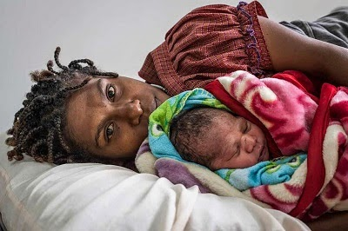
A.3 Medidas preventivas
Recomendación integrada
17. Otras infecciones maternas
Profilaxis previa a la exposición (PrEP) oral
Como parte de una combinación de enfoques
de prevención del VIH, debe comenzarse o continuarse la profilaxis previa a la exposición (PrEP) oral que contenga tenofovir disoproxil fumarato (TDF) como opción preventiva adicional para las mujeres en período posparto o que están amamantando y que tienen un riesgo considerable de infección por VIH.
Una madre con su bebé de un día en el hospital de Port Moresby, Papúa Nueva Guinea © UNICEF/2014/Justine Nanking
Medidas preventivas

Slide 39
A.4 Intervenciones de salud mental
18. Exámenes de detección de depresión y ansiedad posparto
Se recomienda realizar exámenes de detección
de depresión y ansiedad posparto usando
un instrumento validado, y que deben ir acompañados de servicios de diagnóstico y manejo para las mujeres que den positivo.
Deben establecerse o reforzarse los sistemas de derivación, diagnóstico y tratamiento de las mujeres para garantizar un seguimiento
y un tratamiento adecuados de las que
den positivo.
Intervenciones
de salud mental

Slide 40
A.4 Intervenciones de salud mental
19. Prevención de la ansiedad y la depresión posparto
Se recomiendan intervenciones psicosociales
y psicológicas durante los períodos prenatal
y posnatal a fin de prevenir la depresión
y la ansiedad posparto.
La prestación de estas intervenciones debe decidirse de manera colaborativa, basándose en la preferencia de la mujer y en la capacidad del proveedor de atención para ofrecer la intervención en términos de capacitación, conocimientos y experiencia.
Intervenciones
de salud mental

Slide 41
A.5 Intervenciones de nutrición y actividad física
Recomendaciones integradas
20 y 21. Suplementos de hierro, ácido fólico y vitamina A
Suplementos orales de hierro
Pueden proporcionarse suplementos orales
de hierro, ya sea solos o combinados con suplementos de ácido fólico, a las mujeres en
el período posparto por 6-12 semanas después
del parto a fin de reducir el riesgo de anemia
en los entornos en los que la anemia gestacional es una inquietud de la salud pública.
Suplementos de vitamina A
No se recomiendan los suplementos de vitamina A en las mujeres en el período posparto para prevenir la morbilidad y la mortalidad materna e infantil.
Intervenciones de nutrición
y actividad física

Slide 42
A.5 Intervenciones de nutrición y actividad física
Recomendaciones integradas
22 y 23. Actividad física y comportamiento sedentario
Las mujeres en el período posparto que no tienen contraindicaciones deben hacer lo siguiente:
realizar actividad física con regularidad durante todo el período posparto;
hacer al menos 150 minutos de actividad física durante la semana para obtener beneficios considerables para la salud; e
incorporar una variedad de ejercicios físicos
y de fortalecimiento muscular; añadir
estiramiento suave también puede ser provechoso.
Las mujeres en el período posparto deben limitar la cantidad de tiempo que pasan en estado sedentario. Reemplazar el sedentarismo por actividad física de cualquier intensidad (incluso
si es ligera) brinda beneficios para la salud.
Intervenciones de nutrición
y actividad física

Slide 43

A.6 Anticoncepción
Recomendación integrada
24. Anticoncepción posparto
Se recomienda proporcionar información y servicios integrales de anticoncepción durante la atención posnatal.
Se debe ofrecer a todas las mujeres
y parejas en período de posparto información, educación y asesoramiento sobre métodos anticonceptivos exhaustiva y basada
en evidencia para garantizar una elección informada para su propio uso de métodos anticonceptivos modernos sin discriminación.
Anticoncepción

Slide 44

Salud del recién nacido
Recomendaciones 25-43
B.1 Evaluación del recién nacido
B.2 Medidas preventivas
B.3 Intervenciones de nutrición
B.4 Crecimiento y desarrollo del lactante
B.5 Lactancia
B

Slide 45

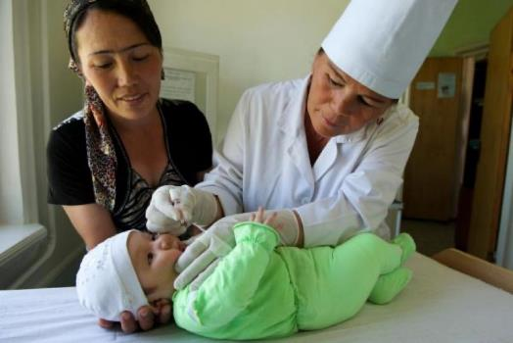
B.1 Evaluación del recién nacido
Recomendación integrada
25. Evaluación de signos de peligro en el recién nacido
En cada contacto posnatal se deben evaluar los siguientes signos, y el recién nacido debe ser derivado para evaluación adicional si se presenta alguno de ellos:
dificultad para alimentarse
antecedentes de convulsiones
respiración rápida (frecuencia respiratoria >60 por minuto)
tiraje intercostal grave
ausencia de movimiento espontáneo
fiebre (temperatura >37,5 °C)
temperatura corporal baja (temperatura <35,5 °C)
todo tipo de ictericia durante las primeras 24 horas después del parto, o
palmas de las manos y plantas de los pies amarillas a cualquier edad
Se debe alentar a los padres y a la familia a buscar atención médica inmediata
si identifican alguno de los signos mencionados entre una y otra visita
de atención posnatal.
Fuente: UNICEF
Evaluación del
recién nacido

Slide 46
B.1 Evaluación del recién nacido
26. Cribado universal de anomalías del ojo
Se recomienda el cribado universal de los recién nacidos para detectar anomalías oculares, que debe ir acompañado de servicios de diagnóstico y tratamiento
para los niños en los que se identifique
una anomalía.
¿Cuándo?
El cribado debe realizarse antes del alta después del parto
en un centro de salud, o en el primer contacto de atención posnatal en un centro ambulatorio tras un parto en el hogar. Lo ideal es que el cribado se realice en las primeras 6 semanas después del parto.
El seguimiento y el tratamiento son fundamentales Deben establecerse o reforzarse los sistemas de cribado, derivación, diagnóstico y tratamiento para garantizar
un seguimiento y un tratamiento adecuados de los que
den positivo.
Evaluación del
recién nacido

Slide 47
B.1 Evaluación del recién nacido
27. Cribado universal de discapacidad auditiva
Se recomienda realizar cribado universal auditivo
en recién nacidos (UNHS) con emisiones otoacústicas (EOA) o respuesta auditiva automática del tronco encefálico (AABR) para la identificación precoz de la pérdida de la audición bilateral permanente (PBHL). El UNHS debe ir acompañado de servicios de diagnóstico y tratamiento para los niños en los que se identifique pérdida de la audición.
El seguimiento y el tratamiento
son fundamentales
Los principios de los programas de cribado deben aplicarse durante la introducción y la ampliación
del UNHS. En los entornos en los que no se cumplen los principios para el cribado, la aplicación del cribado universal puede considerarse poco ética.
Evaluación del
recién nacido

Slide 48
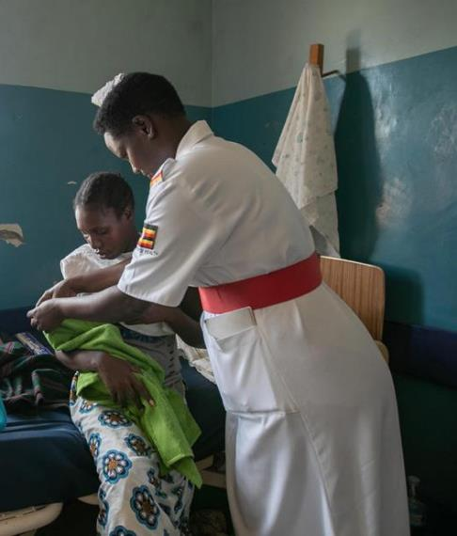
B.1 Evaluación del recién nacido
28 y 29. Cribado universal de hiperbilirrubinemia neonatal
Se recomienda realizar cribado universal de la hiperbilirrubinemia neonatal con bilirrubinómetro transcutáneo (TcB) al momento del alta del centro de salud.
No hay pruebas suficientes para recomendar a favor o en contra de las pruebas universales de bilirrubina total en
suero (TSB) al momento del alta del centro de salud.
UNICEF/Abdul Sala de maternidad, Uganda
Evaluación del
recién nacido

Slide 49
B.2 Medidas preventivas
30. Momento del primer baño para prevenir la hipotermia y sus secuelas
El GDG sugirió que se tomen todas las medidas necesarias para minimizar la pérdida de calor durante el baño, que incluyen:
mantener un entorno térmico neutro,
secado inmediato,
vestir al recién nacido de forma adecuada a la temperatura ambiente (1-2 capas de ropa más que los adultos, y uso de sombreros/gorros), y
permitir que la madre y el bebé permanezcan juntos en todo momento
El primer baño de un recién nacido a término sano debe demorarse por al menos 24 horas después del nacimiento.
Medidas preventivas

Slide 50

B.2 Medidas preventivas
31. Uso de emolientes para prevenir afecciones en la piel
No se recomienda la aplicación rutinaria de emolientes tópicos en recién nacidos a término sanos para prevenir afecciones
en la piel.
¿Qué son los emolientes tópicos?
Cremas, ungüentos, lociones, aceites, geles, sprays y emulsiones para el cuidado de la piel, que se aplican
de forma rutinaria en todo el cuerpo o en parte de él.
¿Por qué no?
El GDG convino en que no había pruebas suficientes sobre los beneficios y los daños, si es que los hay, de la aplicación rutinaria de emolientes tópicos en recién nacidos sanos
a término para prevenir las afecciones de la piel o la sensibilización atópica a los alérgenos.
Medidas preventivas

Slide 51

B.2 Medidas preventivas
32a y 32b. Colocación de clorhexidina en el muñón del cordón umbilical para prevenir infecciones neonatales
Se recomienda el cuidado del cordón umbilical para
que esté limpio y seco.
Se recomienda la colocación diaria de clorhexidina al 4 % (gel o solución acuosa de digluconato de clorhexidina al 7,1 %, con clorhexidina al 4 %) al muñón del cordón umbilical en la primera semana después del nacimiento solo en entornos en los
que comúnmente se usen sustancias tradicionales nocivas (como excremento animal) en el
cordón umbilical.
Siphiwe con su hija Lundiwe en Sudáfrica en 2014.
© UNICEF/UNI182258/Schermbrucker
Medidas preventivas

Slide 52
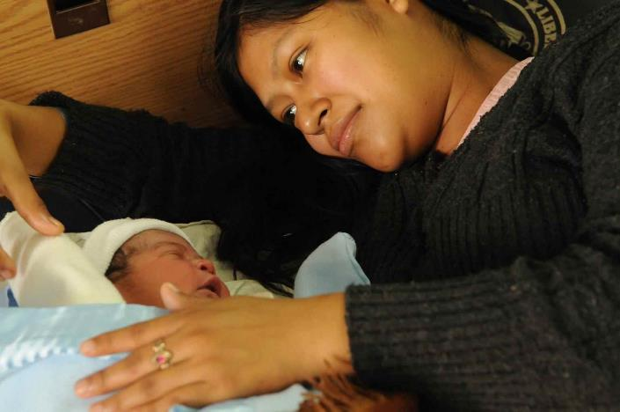
B.2 Medidas preventivas
33. Posición para dormir a fin de prevenir el síndrome de muerte súbita del lactante
Se recomienda colocar al bebé a dormir en posición supina durante el primer año a fin de prevenir el síndrome de muerte súbita del lactante (SIDS) y
la muerte súbita e inesperada del lactante (SUDI).
Saundy Sagui, una mujer indígena maya, acuna a su hijo recién nacido en Cobán, Guatemala, en 2012. © UNICEF/UNI139090/Markisz
Medidas preventivas

Slide 53

B.2 Medidas preventivas
Recomendación integrada
34. Vacunación para prevenir infecciones
Deben promoverse las vacunaciones de los recién nacidos según las últimas recomendaciones de
la OMS existentes sobre vacunación de rutina.
Foto de Hollie Santos en Unsplash
Medidas preventivas

Slide 54
B.3 Intervenciones de nutrición
35a y 35b. Suplementos de vitamina A neonatales
No se recomienda la administración rutinaria de suplementos de vitamina A neonatales para reducir la mortalidad neonatal e infantil.
Al hacer esta recomendación, el GDG destacó la necesidad de evitar daños, dada la incertidumbre de las pruebas y los resultados contradictorios de los estudios de investigación, así como los costos de aplicación.
En entornos con datos recientes (de los últimos cinco años) y confiables que indiquen una tasa de mortalidad infantil elevada (más de 50 por cada 1000 nacidos vivos) y una prevalencia alta de deficiencia materna de vitamina A (> 10 % de las embarazadas con concentraciones de retinol sérico <0,70 µmol/l), se puede considerar la posibilidad de proporcionar a los recién nacidos
una dosis oral única de 50 000 UI de vitamina A en los primeros tres días después del nacimiento a fin de reducir la mortalidad infantil.
Intervenciones
de nutrición

Slide 55
B.3 Intervenciones de nutrición
36. Suplementos de vitamina D neonatales
Se recomiendan suplementos de vitamina D para lactantes nacidos a término a fin de mejorar los resultados de salud de los bebés solo en el contexto de una investigación exhaustiva.
¿Por qué?
No existen pruebas suficientes sobre los beneficios y los daños,
si es que los hay, de la administración rutinaria de suplementos de vitamina D en los resultados de salud de los bebés a término alimentados con leche materna.
¿Qué investigación?
La investigación en este contexto incluye estudios
con poder estadístico adecuado sobre el efecto de
la suplementación neonatal con vitamina D en la mortalidad, la morbilidad, el crecimiento y el desarrollo, incluidos los resultados clínicamente relevantes, la evaluación del estado de vitamina D y la rentabilidad
de esta intervención en lactantes amamantados
y no amamantados.
Intervenciones
de nutrición

Slide 56
B.4 Crecimiento y desarrollo del lactante
37. Masajes de cuerpo entero
Pueden considerarse los masajes suaves de cuerpo entero para los recién nacidos a término sanos, por los posibles beneficios a su crecimiento y desarrollo.
Deben respetarse las reacciones de los bebés
al masaje de cuerpo entero de acuerdo con los principios de la atención receptiva y el cuidado respetuoso. El masaje debe aprovecharse como una importante oportunidad para promover
la interacción entre padres y bebés y la estimulación para el desarrollo de la
primera infancia.
Crecimiento y desarrollo
del lactante

Slide 57
B.4 Crecimiento y desarrollo del lactante
Recomendaciones integradas
38-41. Mejora del desarrollo en la primera infancia
Todos los lactantes y niños deben recibir atención receptiva entre los 0 y los 3 años; se debe dar apoyo a los padres y otros cuidadores para que puedan proporcionarla.
Todos los lactantes y niños deben tener actividades de aprendizaje precoz con sus padres y otros cuidadores entre los 0 y los 3 años;
se debe dar apoyo a los padres y otros cuidadores para que participen en
este aprendizaje con sus lactantes y niños.
El apoyo para la atención receptiva y el aprendizaje temprano debe incluirse como parte de las intervenciones de nutrición óptima de
los recién nacidos, los lactantes y los niños pequeños.
Deben incorporarse intervenciones psicosociales para apoyar la salud mental materna
a los servicios de salud
y desarrollo para la primera infancia.
Crecimiento y desarrollo
del lactante

Slide 58
B.5 Lactancia
Recomendaciones integradas
42-43. Lactancia materna exclusiva y apoyo de la lactancia materna en los centros de salud
Lactancia materna exclusiva
Apoyo de la lactancia materna en los centros de salud
Todos los bebés deberían alimentarse exclusivamente de leche materna desde el nacimiento hasta los 6 meses de edad. Se debe dar asesoramiento y apoyo a las madres respecto de la lactancia materna exclusiva en cada
contacto posnatal.
Los centros que brindan servicios de maternidad y neonatales deben tener una política de lactancia materna escrita con claridad que
se comunique periódicamente
al personal y a los padres.
El personal del centro de salud que brinda servicios de alimentación infantil, incluido el apoyo a la lactancia materna, debe contar
con conocimientos, competencias
y destrezas suficientes para apoyar a las mujeres para que amamanten.
Lactancia materna

Slide 59

Sistemas de salud y promoción de la salud
Recomendaciones 44-55
C
C Intervenciones de los sistemas de salud y de promoción de la salud

Slide 60
C Sistemas de salud y promoción de la salud
44. Calendario de contactos de atención posnatal
En cada contacto:
Las mujeres, los recién nacidos,
los padres y los cuidadores deben recibir una atención respetuosa, individualizada y centrada en
la persona.
La atención debe incluir prácticas clínicas eficaces, información pertinente y oportuna, y apoyo psicosocial y emocional.
La atención debe ser prestada por personal sanitario amable, competente y motivado que trabaje en un sistema sanitario que funcione bien.
Se recomienda un mínimo de cuatro contactos de atención posnatal.
Si el parto se produce en el centro de salud, las mujeres y los recién nacidos sanos deben recibir atención posnatal en el centro por, al menos, 24 horas después del parto. Si el parto se produce en el hogar, el primer contacto posnatal debe ser lo antes posible dentro de las siguientes 24 horas después
del parto. Se recomiendan, al menos, tres contactos posnatales adicionales para las mujeres y los recién nacidos sanos,
al cabo de 48 a 72 horas, de 7 a 14 días y durante
la sexta semana después del parto.
Intervenciones de los sistemas de salud y de promoción de la salud

Slide 61
C Sistemas de salud y promoción de la salud
45. Duración de la internación en los centros de salud después del parto
Se recomienda el cuidado de las mujeres y los recién nacidos sanos en el centro de salud por,
al menos, 24 horas después del parto vaginal.
Consideraciones clave para el momento del alta
El tiempo necesario para completar la evaluación
de un conjunto completo de criterios para evaluar
el bienestar y las necesidades de la madre y el
recién nacido.
La capacidad del sistema sanitario para organizar
los contactos de atención posnatal tras el alta.
Evitar estancias innecesariamente prolongadas
en los centros de salud.
Intervenciones de los sistemas de salud y de promoción de la salud

Slide 62
C Sistemas de salud y promoción de la salud
46. Criterios que deben evaluarse antes del alta del centro de salud después del parto
Antes de dar el alta del centro de salud a la casa a mujeres y recién nacidos sanos después del parto, los trabajadores de salud deben evaluar los siguientes criterios a fin de mejorar los resultados maternos y neonatales:
el bienestar físico de la mujer y del bebé
y el bienestar emocional de la mujer;
las destrezas y la confianza de la mujer para cuidarse y las destrezas y la confianza de los padres y cuidadores para cuidar del recién nacido; y
el entorno del hogar y otros factores que pudieran influir en la capacidad de cuidar a la mujer
y al recién nacido en el hogar, así como su comportamiento de búsqueda de atención.
Estos criterios deben ser evaluados para guiar al personal sanitario en la identificación y gestión de los problemas antes del alta, para proporcionar información según las necesidades individuales de la mujer, el recién nacido y
la familia, y para establecer vínculos para la atención de seguimiento y el apoyo adicional que pueda ser necesario.
Intervenciones de los sistemas de salud y de promoción de la salud

Slide 63


C Sistemas de salud y promoción de la salud
47. Abordajes para fortalecer la preparación para
el alta del centro al hogar después del parto
Se recomienda proveer información, intervenciones educativas y asesoramiento para preparar a las mujeres, los padres y los cuidadores para el alta del centro de salud después del parto a fin de mejorar los resultados
de salud materna y neonatal y de facilitar la transición
al hogar. Debe haber disponibles materiales educativos, como folletos con información escritos/digitales, ilustraciones para las poblaciones semialfabetizadas
y guías prácticas.
Fuente: UNICEF
Intervenciones de los sistemas de salud y de promoción de la salud

Slide 64
C Sistemas de salud y promoción de la salud
48. Visitas en el hogar para contactos de atención posnatal
Se recomienda que el personal de salud calificado o un agente de salud comunitario capacitado haga visitas en el hogar durante la primera semana después del parto para la atención posnatal de las mujeres y
los recién nacidos sanos. Cuando las visitas en el hogar no sean viables o deseadas, se recomiendan contactos
de atención posnatal ambulatorios.
La capacidad del sistema de salud para prestar atención posnatal
a domicilio debe evaluarse en función de:
la disponibilidad local de personal sanitario calificado y capacitado
la distribución de las tareas entre el personal sanitario y las responsabilidades que compiten con otros programas de salud
la capacidad de ofrecer capacitación y supervisión inicial y continua
el contenido de las visitas de atención posnatal en el hogar
accesibilidad para las poblaciones de difícil acceso
la coordinación entre los servicios de los centros y los de la comunidad
La sostenibilidad del programa de visitas domiciliarias y de los sistemas de suministro
Intervenciones de los sistemas de salud y de promoción de la salud

Slide 65
C Sistemas de salud y promoción de la salud
Recomendaciones integradas
49-50. Intervenciones de personal
Continuidad de atención impulsada por parteras
Tareas compartidas en la promoción de comportamientos relacionados con la salud
Se recomiendan modelos de continuidad de la atención impulsada por parteras (MLCC), en los cuales una partera conocida o un pequeño grupo de parteras conocidas brinda apoyo a la mujer a lo largo de la continuidad de los servicios
de atención prenatal, posnatal y durante el parto, para las embarazadas de entornos en los que existen programas
de partería eficaces.
Se recomiendan tareas compartidas en la promoción de comportamientos relacionados con la salud materna y neonatal entre una amplia gama de ayudantes, entre ellos trabajadores de salud legos, enfermeros auxiliares, enfermeros, parteras y médicos.
Se recomiendan tareas compartidas en la provisión de métodos anticonceptivos entre una amplia gama de ayudantes, entre ellos enfermeros auxiliares, enfermeros, parteras y médicos.
Intervenciones de los sistemas de salud y de promoción de la salud

Slide 66
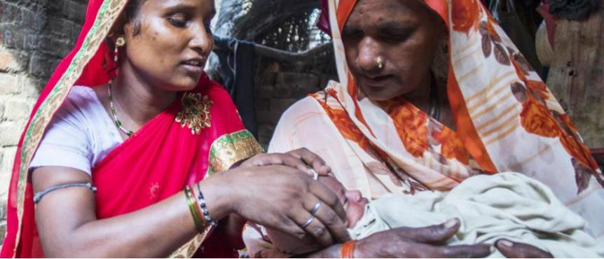
C Sistemas de salud y promoción de la salud
Recomendación integrada
51. Intervenciones de personal
Personal de salud en áreas rurales y remotas
Los formuladores de políticas deben considerar un conjunto de intervenciones que abarquen
la educación, la regulación, los incentivos y el apoyo personal y profesional a fin de mejorar
el desarrollo, la atracción, el reclutamiento
y la retención de personal sanitario en áreas rurales y remotas.
UNICEF/Vishwanathan
Intervenciones de los sistemas de salud y de promoción de la salud

Slide 67
C Sistemas de salud y promoción de la salud
52. Participación de los hombres en la atención posnatal y la salud materna y neonatal
Las intervenciones destinadas a promover la participación de los hombres durante el embarazo, el parto y después del parto están recomendadas para facilitar y apoyar a la mujer a cuidarse mejor a sí misma, para mejorar las prácticas de atención domiciliaria, mejorar el uso de atención calificada durante el embarazo, el parto y el período posnatal de las mujeres y los recién nacidos, y a aumentar el uso oportuno de la atención en los centros de salud por complicaciones obstétricas y neonatales.
Estas intervenciones se recomiendan con
la condición de que se ejecuten de modo tal
que se respeten, promuevan y faciliten las elecciones de las mujeres y su autonomía
en la toma de decisiones, y de que se apoye
a las mujeres en el cuidado de sí mismas
y de su recién nacido.
Intervenciones de los sistemas de salud y de promoción de la salud

Slide 68
C Sistemas de salud y promoción de la salud
Recomendaciones integradas
53-55. Intercambio de información e intervenciones de salud digitales
Se recomienda el uso de registros domiciliarios, como complemento
de los registros en centros de salud, para la atención de las embarazadas, las mujeres en el período posparto, los recién nacidos y los niños con el fin de mejorar el comportamiento
de búsqueda de atención, la participación y el apoyo de los hombres en el hogar, las prácticas
de cuidado materno e infantil en
el hogar, la alimentación de los lactantes y niños y la comunicación entre los trabajadores de salud y las mujeres, los padres y los cuidadores.
La OMS recomienda comunicaciones digitales orientadas al paciente para los cambios de comportamiento respecto de la salud sexual, reproductiva, materna, neonatal
e infantil, con la condición de que
se traten adecuadamente las inquietudes relacionadas con el contenido delicado y la privacidad
de los datos.
La OMS recomienda el uso de notificaciones digitales de nacimiento en las siguientes circunstancias:
en entornos en los que las notificaciones proporcionan datos individuales al sistema de salud
o al sistema de registro civil y estadísticas vitales (CRVS); y
el sistema de salud o el sistema
de CRVS tiene la capacidad de responder a esas notificaciones.
Intervenciones de los sistemas de salud y de promoción de la salud

Slide 69
Implementación
El modelo de atención posnatal de la OMS
Consideraciones generales sobre la implementación
Consideraciones específicas de cada recomendación
04

Slide 70
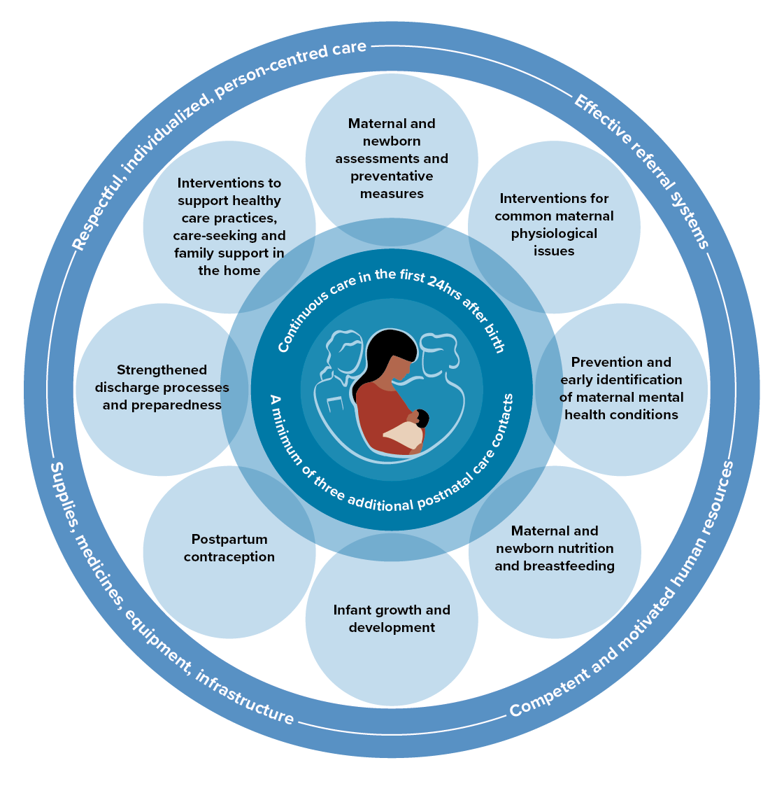
El modelo de atención posnatal de la OMS
El modelo de atención posnatal
de la OMS sitúa a la díada mujer-recién nacido en el centro de la atención, con el apoyo de una atención de calidad, el respaldo de la familia y el apoyo continuado de los servicios sanitarios.

Slide 71
Puesta en contexto de la directriz
Consideraciones generales sobre la implementación
Consideraciones de política sanitaria para su adopción
y ampliación
Establecimiento de la agenda política
Aceptación y compromiso
del gobierno
Financiación de la sanidad pública y donantes (por ejemplo, en PIBM)
Información específica de la situación sobre el impacto previsto en los servicios de salud
Consideraciones sobre el sistema
de salud o a nivel de organización para la implementación
Actualización de las directrices nacionales
Integración con las estrategias nacionales existentes
Capacitación y supervisión
Elaboración de presupuesto, adquisición y gestión de recursos
Iniciativas de mejora de la calidad
Consideraciones a nivel de usuario para la implementación
Iniciativas de mejora
de la calidad
Sensibilización sobre la importancia de la atención posnatal
Fomento de la noción del derecho humano fundamental de las mujeres y los recién nacidos
a recibir atención posnatal
para su salud y bienestar

Slide 72
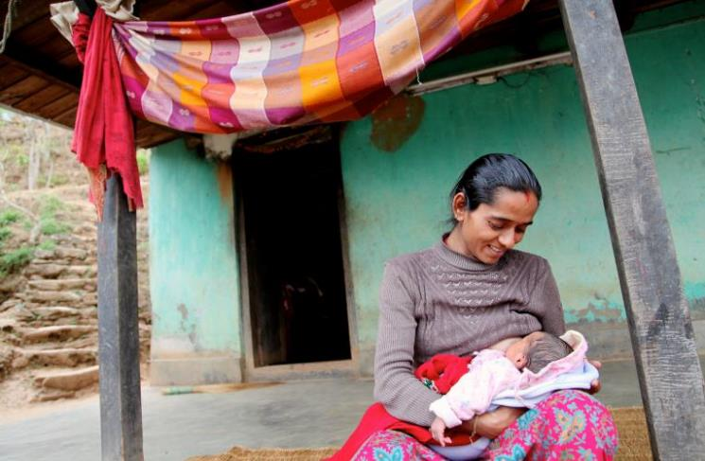
Puesta en contexto de la directriz
Consideraciones específicas de cada recomendación
Además del modelo general de atención durante el parto de la OMS, las consideraciones de implementación específicas de cada una de las recomendaciones se presentan
en un anexo web.
Fuente: UNICEF ROSA/2016/Nybo
Los anexos web están disponibles en https://www.who.int/publications/i/item/9789240045989

Slide 73
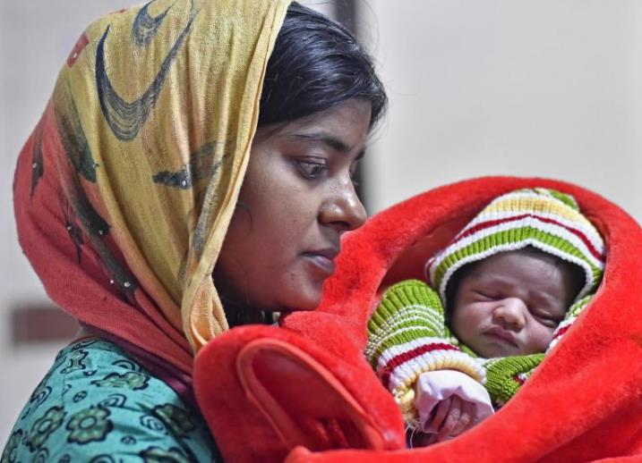
Herramientas de adaptación de las recomendaciones de la OMS
Para apoyar la implementación, se dispondrá de
un conjunto de herramientas de adaptación de las recomendaciones de atención posnatal de la OMS.
Este conjunto de herramientas ayudará a los responsables de la elaboración de políticas a nivel nacional a adoptar las recomendaciones de la OMS, adaptando sistemáticamente e implementando eficazmente las intervenciones recomendadas
en las prácticas habituales.
UNICEF/UN0269343/Mukherjee AFP-Services

Slide 74
Difusión
Lanzamiento mundial con comunicado de prensa
Recursos web de la OMS
Redes sociales
Traducciones
Conferencias y webinarios
05

Slide 75
Difusión
Comunicado de prensa | Comentarios y blog | Infografías | Traducciones
Presentaciones | Conferencias y webinarios | Preguntas frecuentes | Resúmenes de evidencia
Esta directriz se difundirá a través de las oficinas regionales y nacionales de la OMS, los ministerios de salud, las organizaciones profesionales, los centros colaboradores de
la OMS, otros organismos de las Naciones Unidas y organizaciones no gubernamentales y asociaciones profesionales.
Esta directriz estará disponible en el sitio web de la OMS y también como publicación impresa.

Slide 76
Cuestiones de aplicabilidad
Posibles obstáculos a la implementación
06

Slide 77

Posibles obstáculos a la implementación
    Falta de recursos humanos con la experiencia y las habilidades necesarias para implementar, supervisar y apoyar las prácticas recomendadas.
    Falta de infraestructura para apoyar las intervenciones (por ejemplo, falta de electricidad para refrigeración; falta de acceso a agua limpia
    y saneamiento; falta de espacio físico para prestar la atención
    y el asesoramiento individual).
    Dificultad para acceder a los servicios de salud y al personal sanitario para las mujeres y los recién nacidos, incluida la falta de transporte,
    las condiciones geográficas y los obstáculos financieros.
    Falta de mecanismos de derivación y vías de atención eficaces para
    las mujeres y los recién nacidos que necesitan atención adicional
    (por ejemplo, evaluaciones subsiguientes de los recién nacidos).

Slide 78
Implementación efectiva de las recomendaciones
Reorganización de la atención posnatal
Aprendizaje
y desarrollo profesional
Acceso a la atención
Recursos Financieros, físicos, humanos y
de tiempo
Infraestructura
Cambio de comportamiento
Sistemas de información
de salud
Recursos
La implementación efectiva de las recomendaciones de esta guía puede requerir la reorganización de la atención y la redistribución de los recursos sanitarios.
Puede ser prudente un enfoque gradual de la adopción, adaptación e implementación.
Infraestructura
Información de salud

Slide 79

Seguimiento y evaluación
Marco de seguimiento
Indicadores sugeridos
07

Slide 80

Marco de seguimiento
¿Cómo podemos seguir el rendimiento y mejorar los resultados?
    La implementación y el impacto de estas recomendaciones deben ser monitoreados a nivel de los servicios de salud, subnacional y nacional.
    En colaboración con los equipos de seguimiento y evaluación de los Departamentos de MCA y SRH de la OMS, los datos sobre la adopción
    de las recomendaciones a nivel nacional y regional se recopilarán y evaluarán a corto y mediano plazo en cada uno de los Estados Miembros de la OMS a través de la Encuesta de Políticas de Salud Sexual, Reproductiva, Materna, Neonatal, Infantil y Adolescente (SRMNCAH).
    Se desarrollará un marco de seguimiento completo una vez que se hayan finalizado las directrices. Mientras tanto, el GDG sugirió 4 indicadores, adaptados de los actuales indicadores mundiales recomendados.
UNI288585/Dejongh/2020

Slide 81
Indicadores sugeridos
¿Cómo podemos seguir el rendimiento y mejorar los resultados?
Duración de la internación en los centros de salud después del parto
Rutina de atención posnatal precoz para las mujeres (en menos de dos días)
Rutina de atención posnatal precoz para los recién nacidos (en menos de dos días)
Dosis de vacunación contra la hepatitis B
al nacer
    + ENLACE: Portal de datos de salud materna, neonatal, infantil y adolescente, y envejecimiento de la OMS.

Slide 82
Actualización de la directriz
Enfoque de directrices vivas
¿Preguntas sobre la nueva directriz?
Contacto con la OMS
08

Slide 83
Enfoque de directrices vivas
    Se reunirá bianualmente un Grupo Directivo Ejecutivo de Directrices (GSG) para las recomendaciones de salud materna y
    neonatal con el fin de revisar la cartera de recomendaciones de salud materna y neonatal de la OMS, y para priorizar las recomendaciones nuevas y existentes para su desarrollo y actualización, incluyendo los casos en los que
    se justifiquen nuevas recomendaciones o un cambio en las recomendaciones publicadas.
    La OMS agradece las sugerencias sobre cuestiones adicionales para incluirlas en futuras actualizaciones de esta directriz; las sugerencias pueden dirigirse por correo electrónico a MCA de la OMS (mncah@who.int) y a SRH de la OMS (srhmph@who.int).
Se empleará un proceso sistemático y continuo de vigilancia, identificación y cierre de brechas en las pruebas después
de la implementación de la directriz.
Priorizar la recomendación
Revisar la base de pruebas
Actualizar la recomendación
  El proceso de las directrices vivas

Slide 84


La visión de la OMS sobre la atención de calidad a las mujeres y los recién nacidos es que toda mujer embarazada y todo recién nacido reciban una atención de calidad durante todo
el embarazo, el parto y
el periodo posnatal.
Avalon y su pequeño hijo Caleb sostienen a la recién nacida Tina en Fiji en 2016. ©UNICEF/UN012494/Sokhin

Slide 85
Muchas gracias a...
Grupo Directivo de la OMS
Fernando Althabe, Rajiv Bahl, Mercedes Bonet, Neerja Chowdhary, Tarun Dua, Karen Edmond, Shuchita Gupta, Olufemi T Oladapo, Anayda Portela, Lisa Rogers,
João Paulo Souza
  Asesores Regionales de la OMS
  Jamela Al-Raiby, Bremen De Mucio, Pablo Duran, Karima Gholbzouri, Anoma Jayathilaka, Oleg Kuzmenko, Assumpta Muriithi, Triphonie Nkurunziza
  Grupo de Elaboración de Directrices
  Shabina Ariff, Abdullah Baqui, Blami Dao, Louise Tina Day, Abiy Seifu Estifanos, Duncan Fisher, Jane Fisher, Zeele Hill, Caroline Homer, Tamar Kabakian-Khasholian, Mary Kinney, Tina Lavender, Pisake Lumbiganon, Adress Malata, Jim Neilson, Ibone Olza, Malvarappu Prakasamma, Siddarth Ramji, Parminder S Suchdev, Mark Tomlinson, Haifa Wahabi
Grupo de Revisión Externa
  Rafat Jan, Silke Mader, Matthews Mathai, Linda Richter,
  Jane Sandall, Steve Wall
Grupo de Trabajo Técnico
  Edgardo Abalos, Monica Chamillard, Virginia Diaz, Soo Downe, Kenneth Finlayson, Leanne Jones, Ani Movsisyan, Susan Munabi-Babigumura, Julia Pasquale, Yanina Sguassero, Aleena Wojcieszek
  Socios Externos y Observadores
  Carlos Fuchtner (FIGO); Gagan Gupta, Tedbabe Degefie Hailegebriel (UNICEF); Petra Ten Hoope-Bender, Willibald Zeck (UNFPA); William Keenan (IPA); Smita Kumar, Rebecca Levine (USAID); Jeffrey Smith (Fundación Bill y Melinda Gates); Ann Yates (ICM)
  Financiadores
  USAID; HRP

Slide 86
Contacto
Cómo comunicarse con la OMS
    @HRPresearch
    Organización Mundial de
    la Salud
    Departamento de Salud Sexual y Reproductiva e Investigaciones Conexas
    srhmph@who.int
    Departamento de Salud de
    la Madre, el Recién Nacido,
    el Niño y el Adolescente
    y Envejecimiento
    mncah@who.int

